Slide 1

大学物理规范作业
第六版
（23）

Slide 2
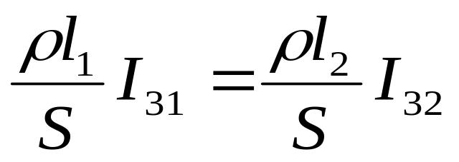





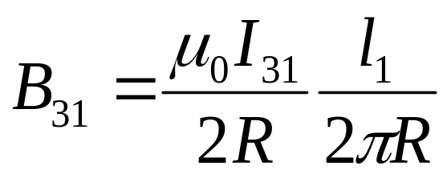

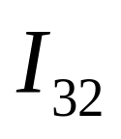
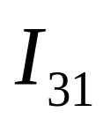


一、填空题
1. 电流I由长直导线1沿半径方向经a点流入一电阻均匀分布的圆环，再由b点沿半径方向流出，经长直导线2返回电源。已知圆环的半径为R。若长直导线1、2和圆环在环心O点产生的磁感应强度用、和表示，则【 】。
A
分析:

Slide 3
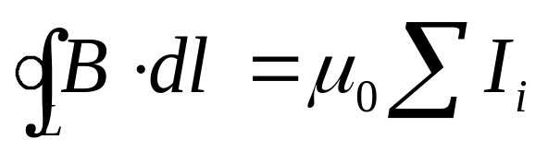
2.取一闭合积分回路L，使三根载流导线穿过它所围成的面，现改变三根导线之间的相互间隔，但不越出积分回路，则【 】
B

Slide 4

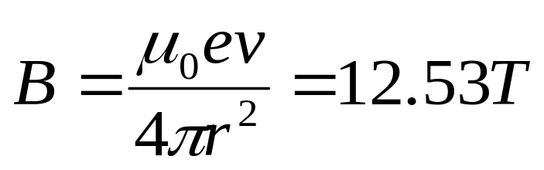
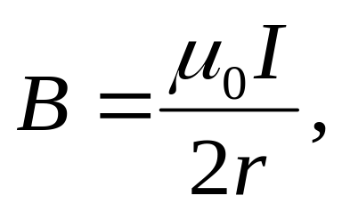
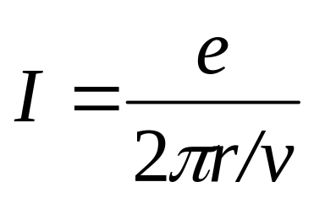
二、填空题
1.按照经典物理理论，设氢原子处于基态时，它的电子以速度v=2.2×10⁸cm/s，在r=0.53×10⁻⁸cm轨道上作匀速圆周运动，若已知电子的带电量e= -1.6×10⁻¹⁹库，则电子在轨道中心激发的磁感应强度的大小B= 。
分析:
（1）运动电荷的磁场
（2）圆电流中心的磁场
代入后结果相同

Slide 5
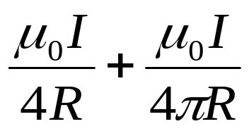
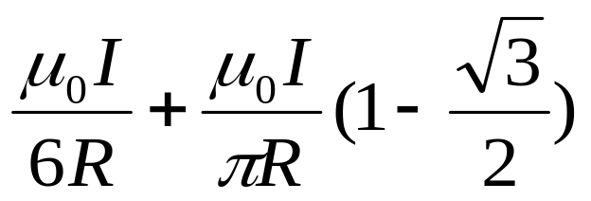

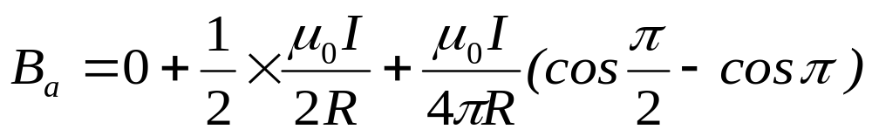
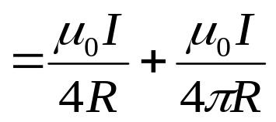
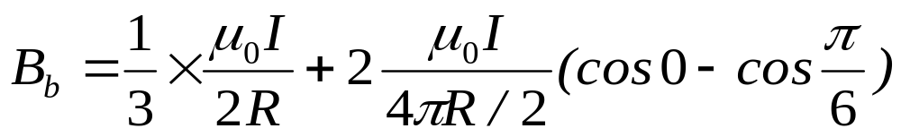
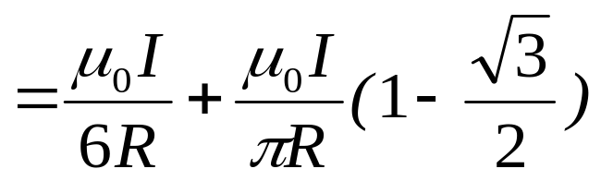
2.“无限长”导线弯成如图(a)、(b)两个形状，通过电流为I，若分别用Ba和Bb表示两种情况下载流导线在O点产生的磁感应强度的大小，B_{a}= ， 而B_{b}= 。

Slide 6
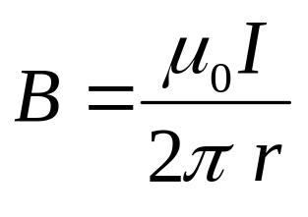
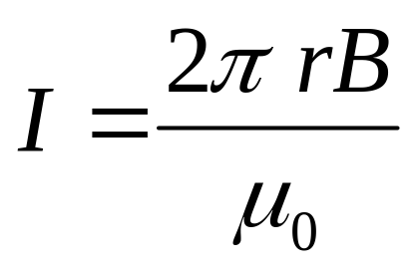
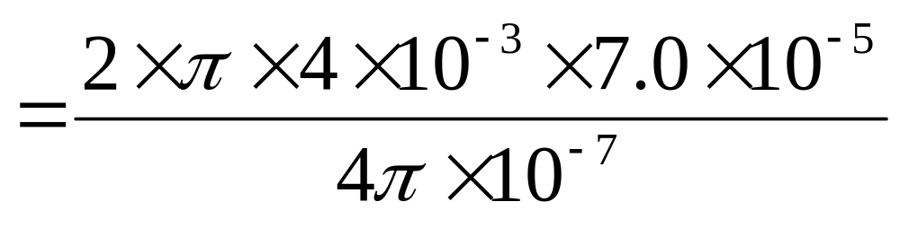
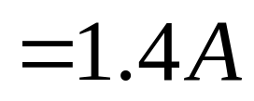
3. 若要使半径为4×10⁻³m的裸铜线表面的磁感强度为7.O×10⁻⁵T，则铜线中需要通过的电流——————。
1.4A
解：
由公式
可得电流强度为:

Slide 7
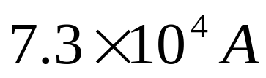
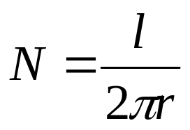
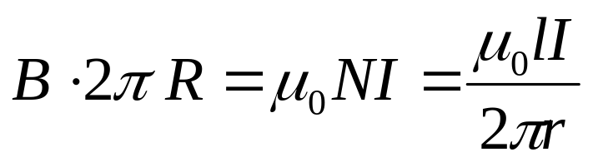
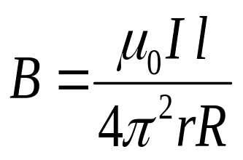
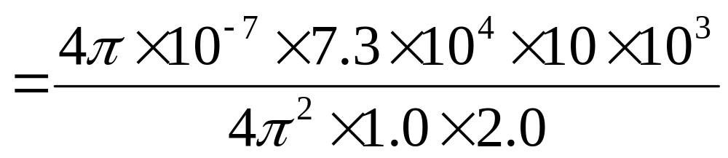
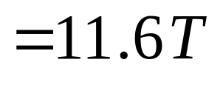
三、计算题
研究受控热核反应的托卡马克装置中，用螺绕环产生的磁场来约束其中的等离子体。设某一托卡马克装置中环管轴线的半径为2.0m，管截面半径为1.0m，环上均匀绕有10km长的水冷铜线求铜线内通入峰值为
的脉冲电流时，管内中心的磁场峰值多大？（近似地按恒定电流计算。）
解:
螺绕环的总匝数为
由安培环路定理

Slide 8

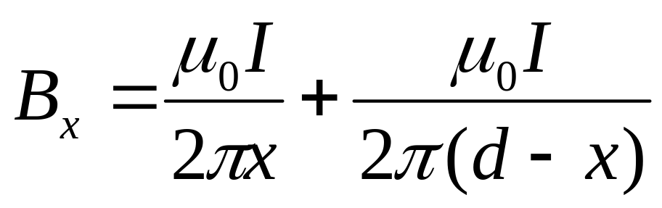




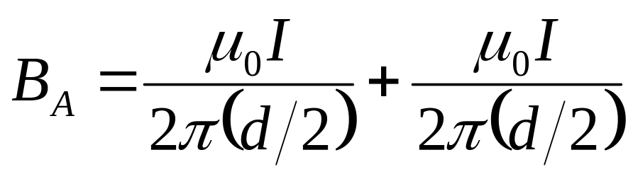





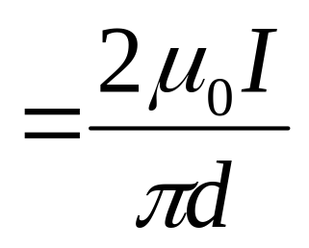
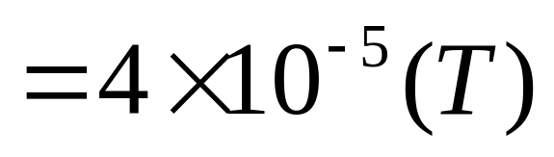
2. 二平行直导线相距d＝40cm，载有电流I_{l}=I₂= 20A， 求: ①导线平面内与导线等距的A点的磁感应强度;②通过图中阴影面积的磁通量。(r_{l}＝r₃＝10cm，L＝25cm)
解：（1）如图建立坐标

Slide 9
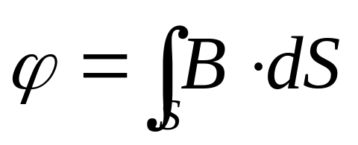
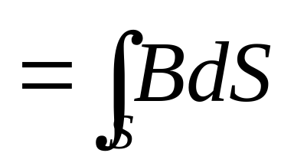
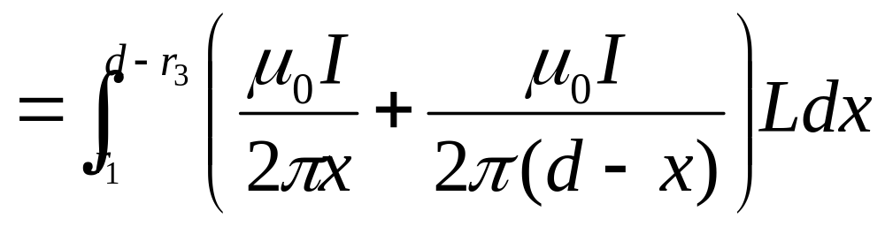
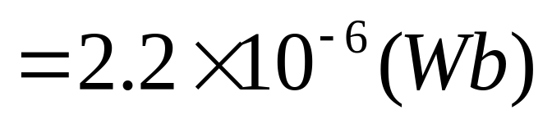
（2）设环路方向如图所示

